Slide 1
EL HOMBRE A IMAGEN DE DIOS.
GENESIS.1:26-28.
Y dijo Dios: Hagamos al hombre a nuestra imagen, conforme a nuestra semejanza; y ejerza dominio sobre los peces del mar, sobre las aves del cielo, sobre los ganados, sobre toda la tierra, y sobre todo reptil que se arrastra sobre la tierra.
V.27.
Creó, pues, Dios al hombre a imagen suya, a imagen de Dios lo creó; varón y hembra los creó.
V.28.
Y los bendijo Dios y les dijo: Sed fecundos y multiplicaos, y llenad la tierra y sojuzgadla; ejerced dominio sobre los peces del mar, sobre las aves del cielo y sobre todo ser viviente que se mueve sobre la tierra.

Slide 2

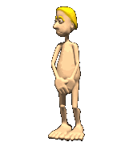
Muchas personas que quieren desacreditar la biblia dicen:
Si somos echo a imagen y semejanza de Dios.
¿Entones quien es el que fue echo a imagen y semejanza de Dios?
¿El hombre o la mujer?
¿Por qué no son iguales?
Ya que ambos son distintos en el físico.
Aun en los hombres hay diferencias de calor, tamaño, peso. Etc.
Pero lo que no entienden que Dios es espíritu.

Slide 3
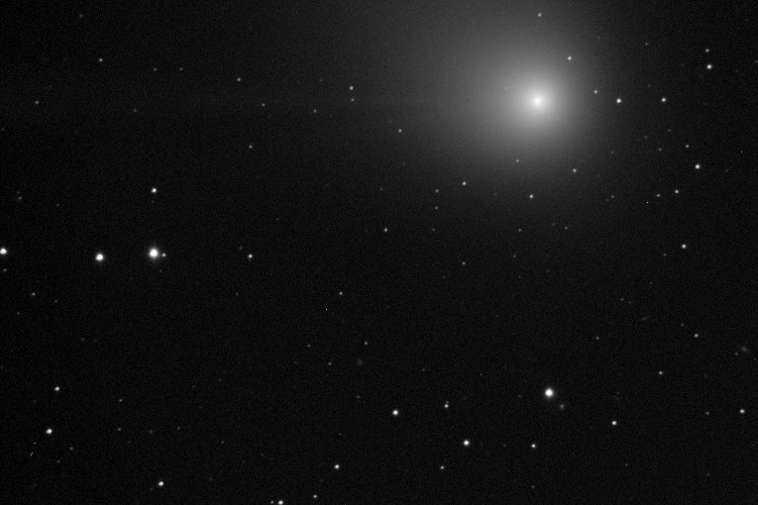
Dios no tiene cuerpo físicos como nosotros lo tenemos.
Genesis.1:2.
Y la tierra estaba sin orden y vacía, y las tinieblas cubrían la superficie del abismo, y el Espíritu de Dios se movía sobre la superficie de las aguas.
Juan.4:24.
Dios es espíritu, y los que le adoran deben adorarle en espíritu y en verdad.
Al hablar Dios sobre la imagen no se estaba refiriendo a algo físico, como el cuerpo.

Slide 4

Al hablar de la imagen y semejanza de Dios.
Esta hablando de cualidades como:
La razón.
El intelecto.
A las capacidades de relacionarse.
Como:
El hablar.
El ver.
El escuchar.
El pensar.
El razonar.

Slide 5
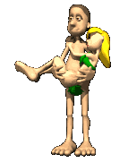
Ya que Dios nos hizo a su imagen y semejanza.
¿Cuáles son las característica del ser humano que le hace semejante a Dios?
¿Y le hacen diferente de los animales y le permiten sojuzgar- someter la tierra?
En este estudios veremos esa semejanzas para poder comprenderlas y evitar errores que se cometen o conceptos que las personas del mundo tienen en cuanto a este tema.
Enseñemos lo que la Biblia enseña.

Slide 6

DIOS.
ÉL HOMBRE.
UN SER ESPIRITUAL.
ZACARIAS.12:1.
ECLESIASTES.12:7.
ES ESPIRITUAL.
JUAN.4:24.
Profecía de la palabra del SEÑOR acerca de Israel. El SEÑOR que extiende los cielos, pone los cimientos de la tierra y forma el espíritu del hombre dentro de él, declara:
Dios es espíritu, y los que le adoran deben adorarle en espíritu y en verdad.
entonces volverá el polvo a la tierra como lo que era, y el espíritu volverá a Dios que lo dio.

Slide 7
DIOS.
ÉL HOMBRE.
TIENE UN ALMA ETERNA.
ROMANOS.2:7.
ES ETERNO.
DEUTERONOMIO.33:27.
El eterno Dios es tu refugio, y debajo están los brazos eternos. El echó al enemigo delante de ti, y dijo: "¡Destruye!"
a los que por la perseverancia en hacer el bien buscan gloria, honor e inmortalidad: vida eterna;

Slide 8

DIOS.
ÉL HOMBRE.
UN SER QUE HABLA.
MATEO.2:2.
ES UN SER QUE HABLA.
GENESIS.1:3.
HEBREOS.1:1.
¿Dónde está el Rey de los judíos que ha nacido? Porque vimos su estrella en el oriente y hemos venido a adorarle.
Entonces dijo Dios: Sea la luz. Y hubo luz.
Dios, habiendo hablado hace mucho tiempo, en muchas ocasiones y de muchas maneras a los padres por los profetas,

Slide 9
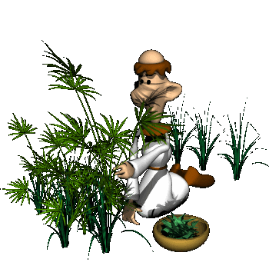
DIOS.
ÉL HOMBRE.
PUEDE SER CREATIVO.
EXODO.35:33-35.
y en el labrado de piedras para engaste, y en el tallado de madera, y para trabajar en toda clase de obra ingeniosa.
ES CREATIVO.
GENESIS.1:1.
También le ha puesto en su corazón el don de enseñar, tanto a él como a Aholiab, hijo de Ahisamac, de la tribu de Dan.
En el principio creó Dios los cielos y la tierra.
Los ha llenado de habilidad para hacer toda clase de obra de grabador, de diseñador y de bordador en tela azul, en púrpura y en escarlata y en lino fino, y de tejedor; capacitados para toda obra y creadores de diseños.

Slide 10
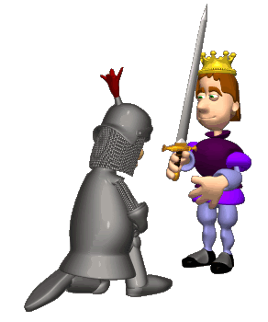
DIOS.
ÉL HOMBRE.
PUEDE SER FIEL.
APOCALIPSIS.2:10.
ES FIEL.
I CORINTIOS.1:9.
'No temas lo que estás por sufrir. He aquí, el diablo echará a algunos de vosotros en la cárcel para que seáis probados, y tendréis tribulación por diez días. Sé fiel hasta la muerte, y yo te daré la corona de la vida.
Fiel es Dios, por medio de quien fuisteis llamados a la comunión con su Hijo Jesucristo, Señor nuestro.

Slide 11
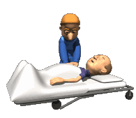
DIOS.
ÉL HOMBRE.
PUEDE SER COMPASIVO.
EFESIOS.4:32.
ES COMPASIVO.
LUCAS.6:36.
Sed más bien amables unos con otros, misericordiosos, perdonándoos unos a otros, así como también Dios os perdonó en Cristo.
Sed misericordiosos, así como vuestro Padre es misericordioso.

Slide 12

DIOS.
ÉL HOMBRE.
PUEDE SER SABIO.
ROMANOS.16:19.
Porque la noticia de vuestra obediencia se ha extendido a todos; por tanto, me regocijo por vosotros, pero quiero que seáis sabios para lo bueno e inocentes para lo malo.
ES SABIO.
ROMANOS.16:27.
al único y sabio Dios, por medio de Jesucristo, sea la gloria para siempre. Amén.

Slide 13

DIOS.
EL HOMBRE.
PUEDE SER PERFECTO.
MATEO.5:48.
ES PERFECTO.
DEUTERONOMIO.32:4.
Por tanto, sed vosotros perfectos como vuestro Padre celestial es perfecto.
¡La Roca! Su obra es perfecta, porque todos sus caminos son justos; Dios de fidelidad y sin injusticia, justo y recto es El.

Slide 14

DIOS.
ÉL HOMBRE.
PUEDE RAZONAR.
JOB.23:4.
MARCOS.2:6.
RAZONA.
ISAIAS.1:18.
Expondría ante El mi causa, llenaría mi boca de argumentos.
Venid ahora, y razonemos --dice el SEÑOR-- aunque vuestros pecados sean como la grana, como la nieve serán emblanquecidos; aunque sean rojos como el carmesí, como blanca lana quedarán.
Pero estaban allí sentados algunos de los escribas, los cuales pensaban en sus corazones:

Slide 15

DIOS.
EL HOMBRE.
DEBE SER JUSTO.
I PEDRO.3:12.
ES JUSTO.
II TESALONICENSES.1:6.
PORQUE LOS OJOS DEL SEÑOR ESTAN SOBRE LOS JUSTOS, Y SUS OIDOS ATENTOS A SUS ORACIONES; PERO EL ROSTRO DEL SEÑOR ESTA CONTRA LOS QUE HACEN EL MAL.
Porque después de todo, es justo delante de Dios retribuir con aflicción a los que os afligen,

Slide 16

DIOS.
ÉL HOMBRE.
NO DEBE DE MENTIR.
EFESIOS.4:25.
NO MIENTE.
TITO.1:2.
Por tanto, dejando a un lado la falsedad, HABLAD VERDAD CADA CUAL CON SU PROJIMO, porque somos miembros los unos de los otros.
con la esperanza de vida eterna, la cual Dios, que no miente, prometió desde los tiempos eternos,

Slide 17

DIOS.
EL HOMBRE.
DEBE SER PACIENTE.
COLOSENSES.3:12.
ES PACIENTE.
II PEDRO.3:9.
Entonces, como escogidos de Dios, santos y amados, revestíos de tierna compasión, bondad, humildad, mansedumbre y paciencia;
El Señor no se tarda en cumplir su promesa, según algunos entienden la tardanza, sino que es paciente para con vosotros, no queriendo que nadie perezca, sino que todos vengan al arrepentimiento.

Slide 18

DIOS.
ÉL HOMBRE.
DEBE AMAR.
JUAN.13:34.
MATEO.5:44.
ES AMOR.
JUAN.3:16.
Un mandamiento nuevo os doy: que os améis los unos a los otros. Como os he amado, amaos también vosotros los unos a los otros.
Porque de tal manera amó Dios al mundo, que dio a su Hijo unigénito, para que todo aquel que cree en El, no se pierda, mas tenga vida eterna.
Pero yo os digo: amad a vuestros enemigos y orad por los que os persiguen,

Slide 19


DIOS.
EL HOMBRE.
DEBE SER SANTO.
I PEDRO.1:16.
HEBREOS.12:14.
ES SANTO.
I PEDRO.1:15.
porque escrito está: SED SANTOS, PORQUE YO SOY SANTO.
sino que así como aquel que os llamó es santo, así también sed vosotros santos en toda vuestra manera de vivir;
Buscad la paz con todos y la santidad, sin la cual nadie verá al Señor.

Slide 20
CONCLUSIÓN:
Hemos sido echo a imagen y semejanza de Dios.
La imagen y semejanza nada tiene que ver con lo físico, sino que tiene que ver con todas aquellas cualidades que nos dio Dios, que El también tiene.
Que ningún otro ser creado como los animales lo tienen.
Efesios.4:24.
y os vistáis del nuevo hombre, el cual, en la semejanza de Dios, ha sido creado en la justicia y santidad de la verdad.
Debemos de reflejar esa imagen y esa semejanza de Dios en nuestra vida.
Dios es espíritu.

Slide 21
Nosotros también tenemos un espíritu que es eterno que sigue viviendo aun después de la muerte.
Dios es eterno.
Nosotros seguiremos viviendo aun después de la muerte.
Dios tiene la capacidad de hablar.
También nosotros tenemos esa capacidad de poder hablar.
Dios es creativo.
También nosotros somos creativos.
Dios es fiel.
Nosotros debemos ser fieles, podemos ser fieles.
Dios es compasivo.
Nosotros debemos ser compasivos.
Dios es sabio.
Nosotros debemos ser sabios.

Slide 22
Dios es justo.
Nosotros debemos ser justo.
Dios no puede mentir.
Nosotros no debemos de mentir.
Dios es paciente.
Nosotros debemos de ser pacientes con todos.
Dios es amor.
Nosotros debemos amar a nuestros hermanos y aun a nuestros enemigos.
Dios es santo.
Nosotros tenemos que ser santo.
Usted a sido echo a imagen y semejanza de Dios para hacer buenas obras.
Seamos fieles a Dios siempre.

Slide 23

DIOS NOS BENDIGA A TODOS.

